Slide 1
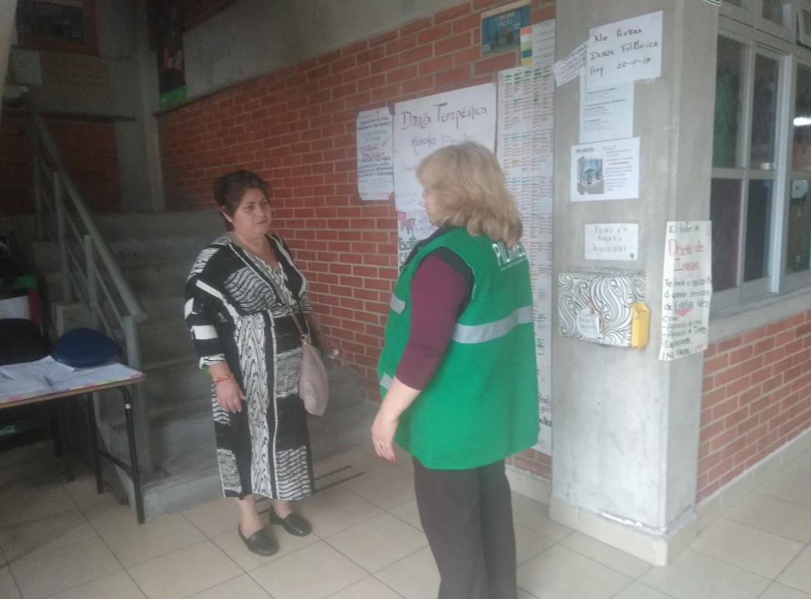
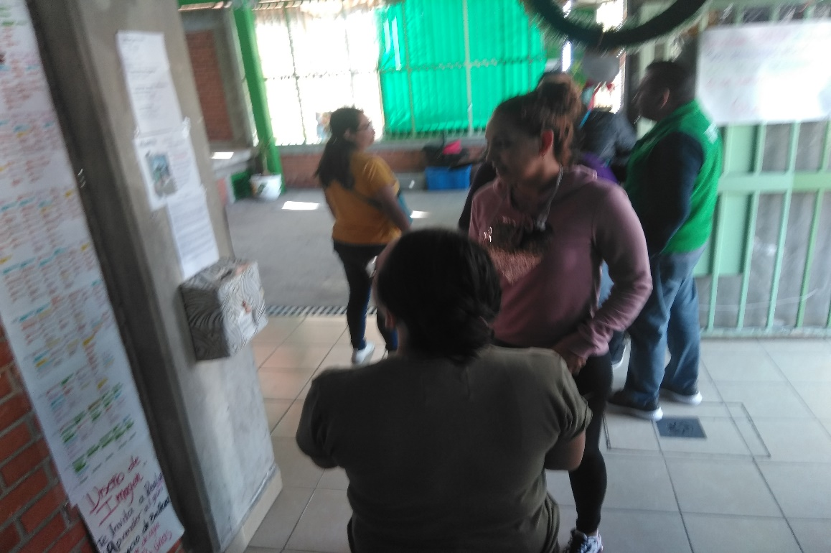
PRESENTACION DE HUERTOS URBANOS
TAT: DORA MARIA LUCAS DE LA CRUZ
FOLIO 0000132 AUTONOMÍA ECONÓMICA
INFORMACION DEL TALLER DE HUERTOS URBANOS A FUTUROS USUARIOS

Slide 2
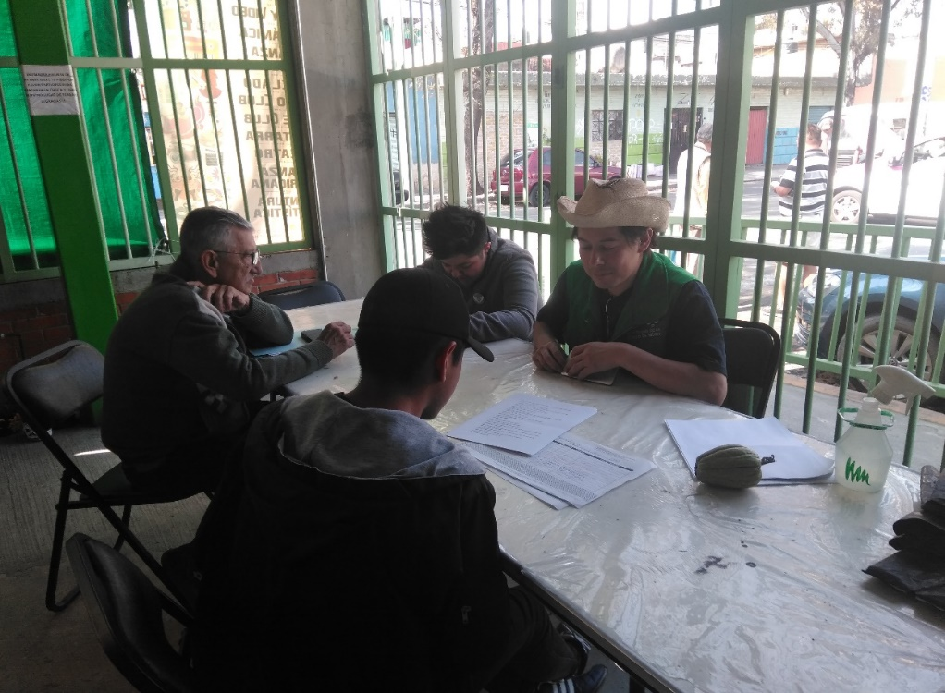
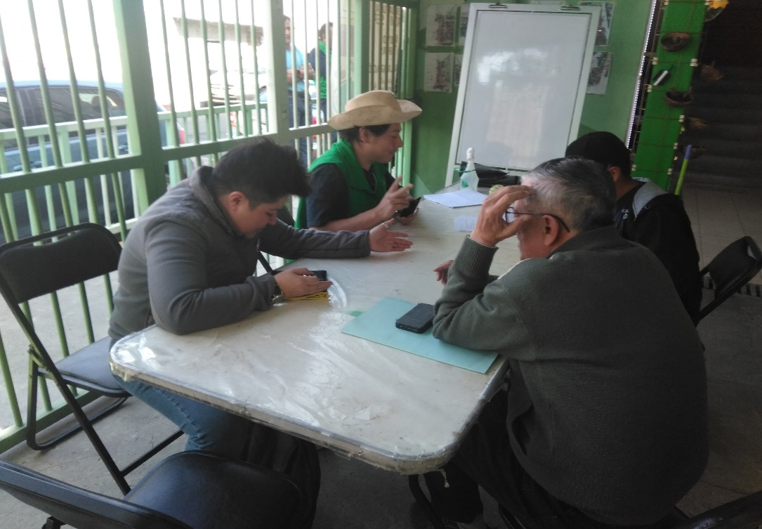
SE INSCRIBEN LOS FUTUROS USUARIOS Y SE LES DA EL TEMARIO A TRABAJAR POR UN AÑO

Slide 3
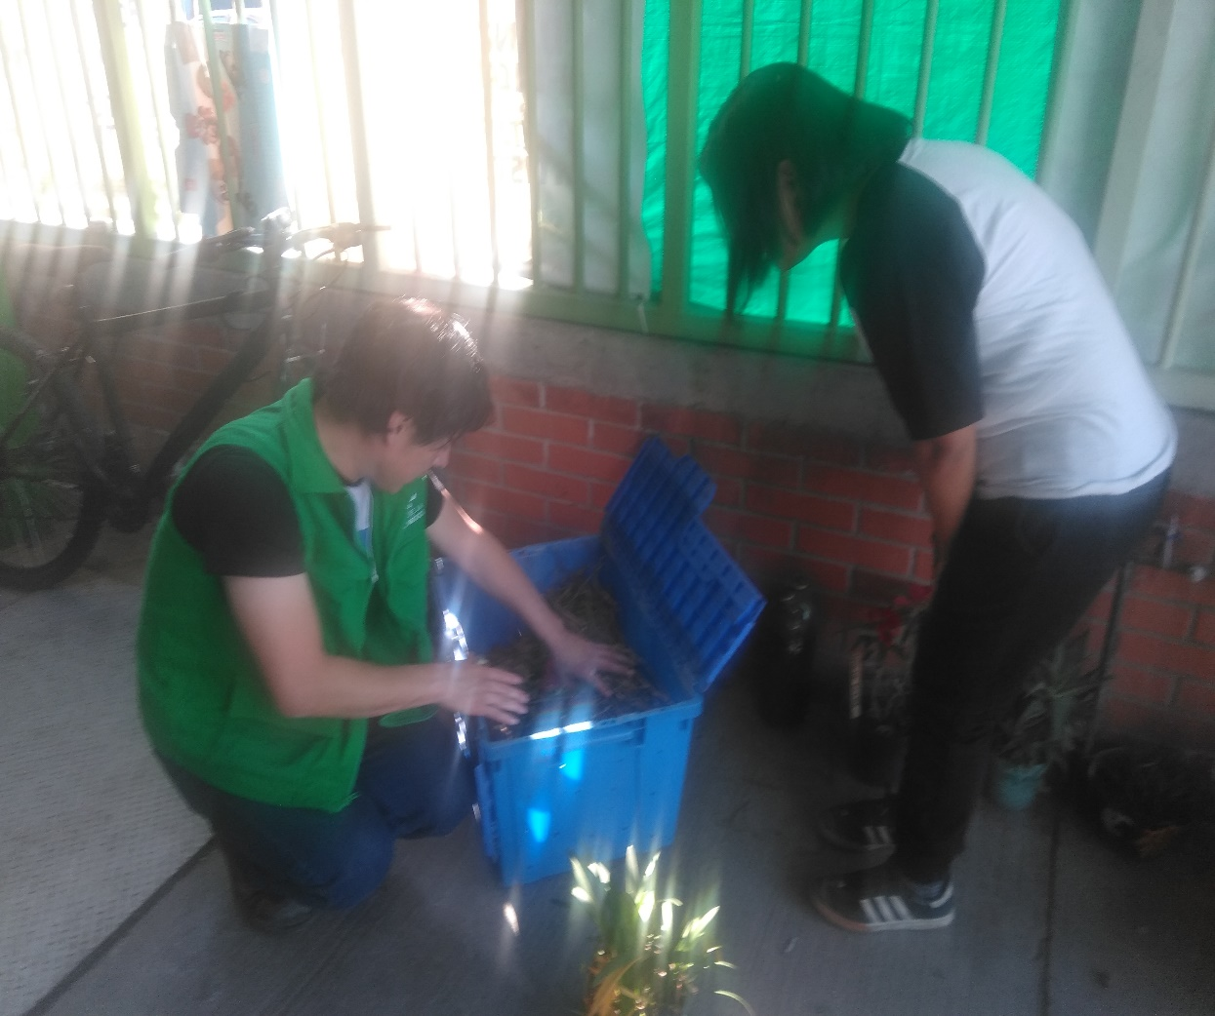
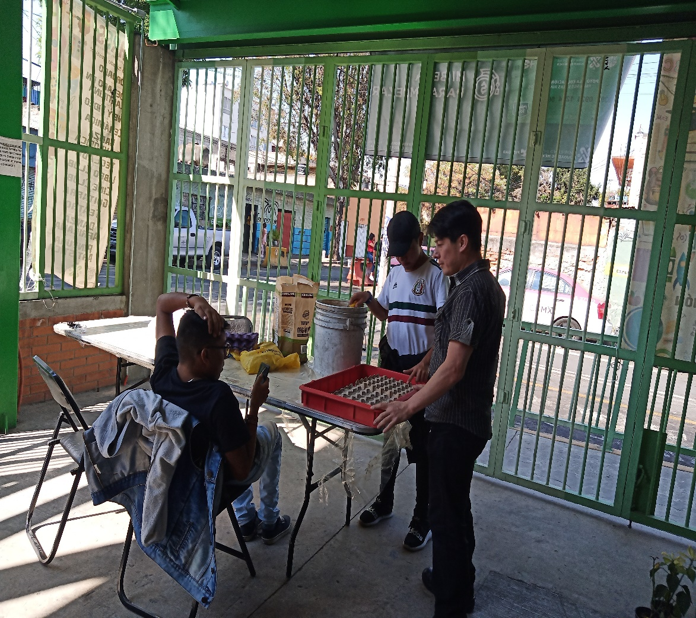
ENSEÑANDO A ELABORAR COMPOSTA Y A REALIZAR LA SIEMBRA

Slide 4
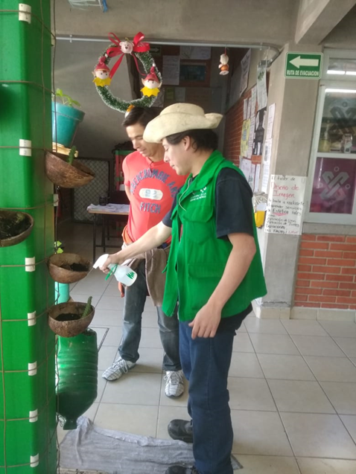
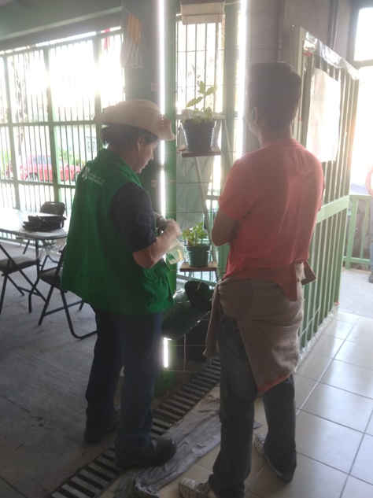
ENSEÑANDO A REALIZAR EL RIEGO Y FUMIGACION

Slide 5
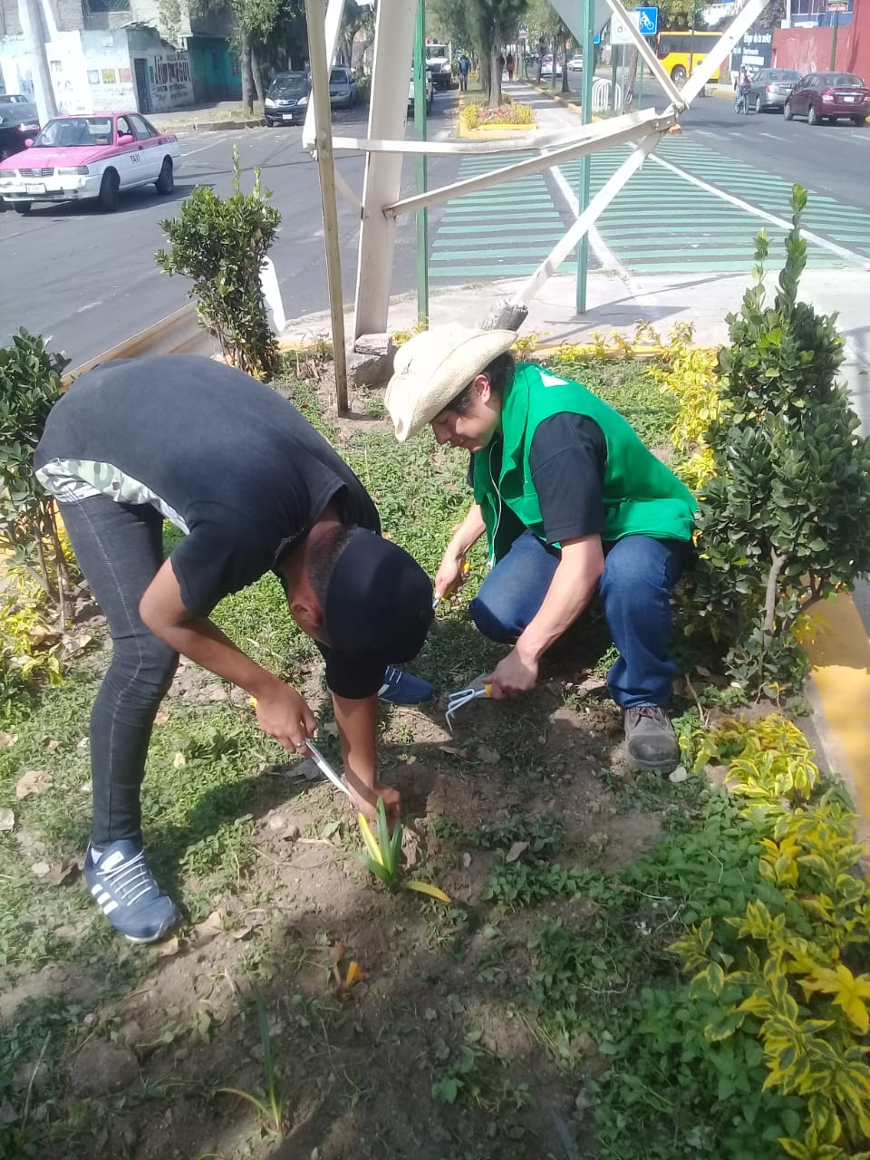
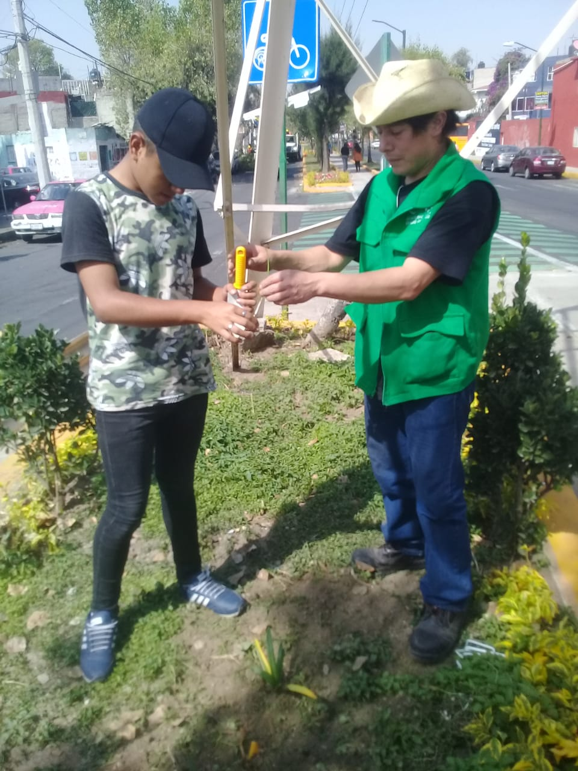
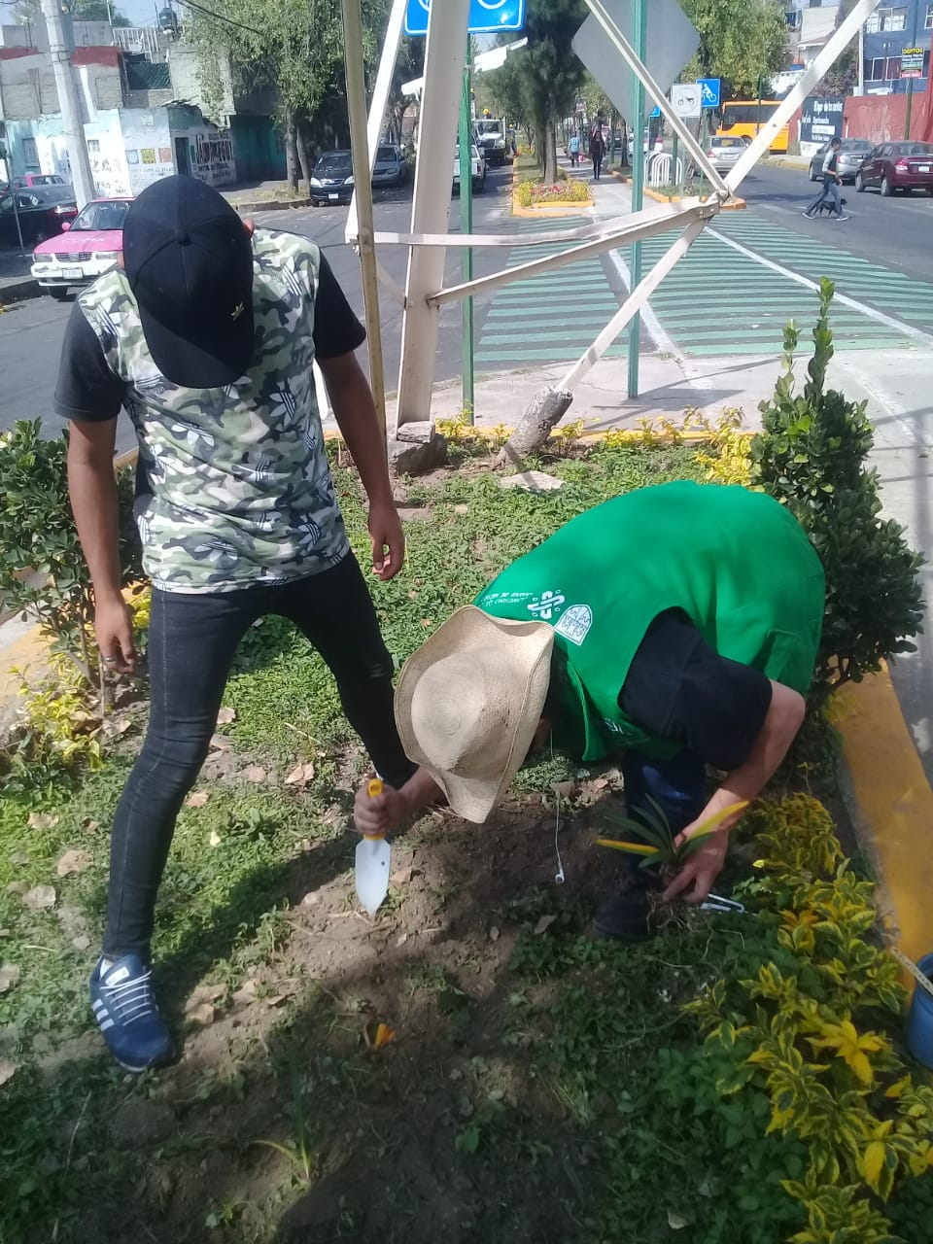
TRABAJO DE CAMPO ENSEÑANDO COMO TRABAJAR LA TIERRA PARA LA SIEMBRA

Slide 6
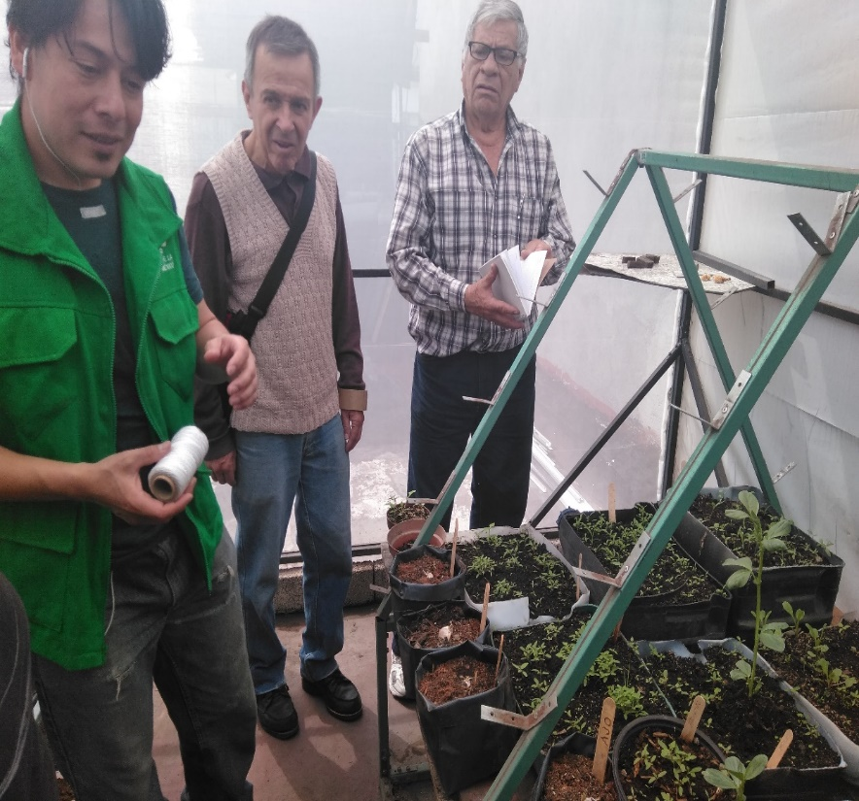
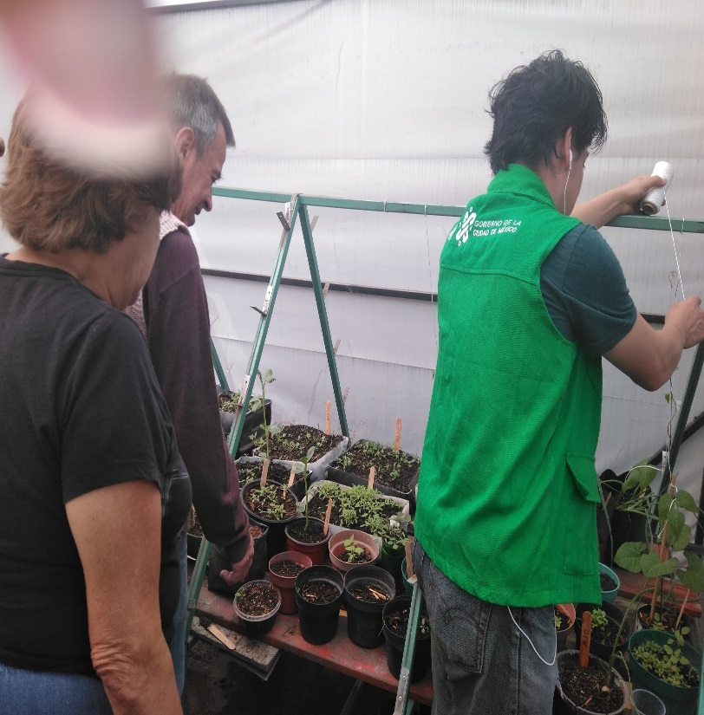
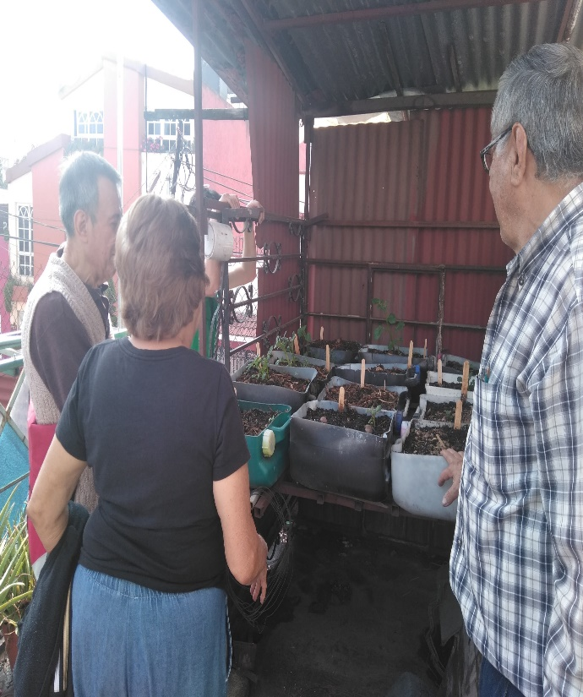
PREPARANDO YA LA COSECHA

Slide 7
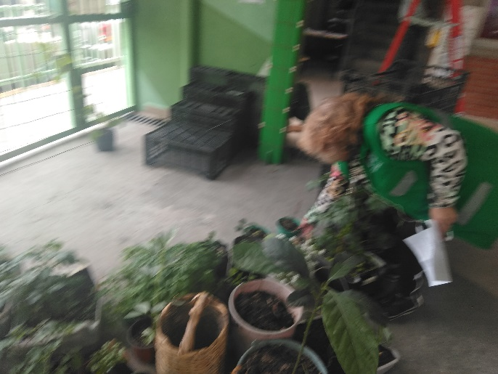
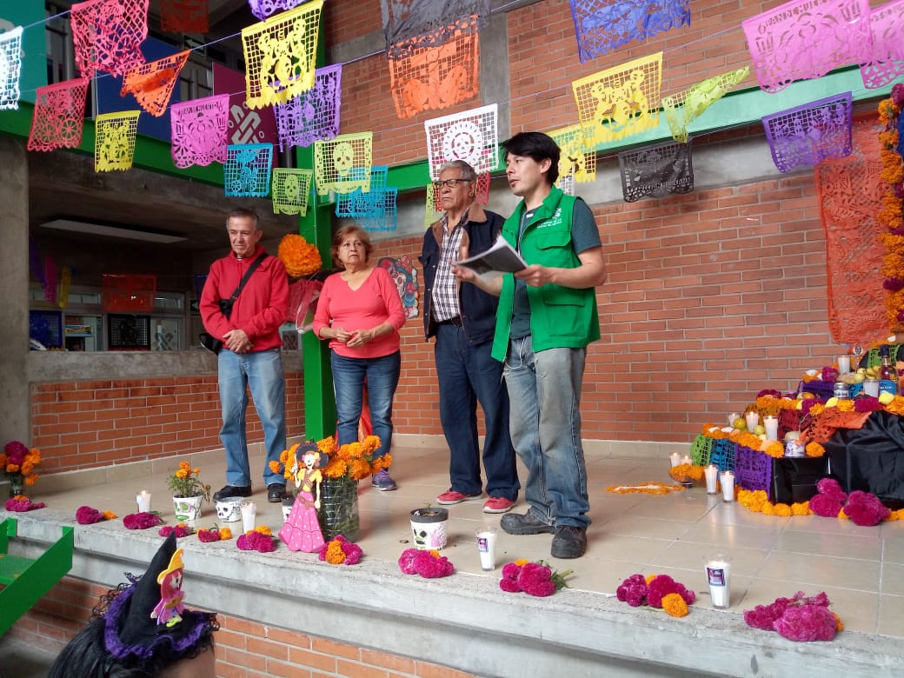
EXHIBIENDO LA MERCANCIA PARA SU VENTA

Slide 8
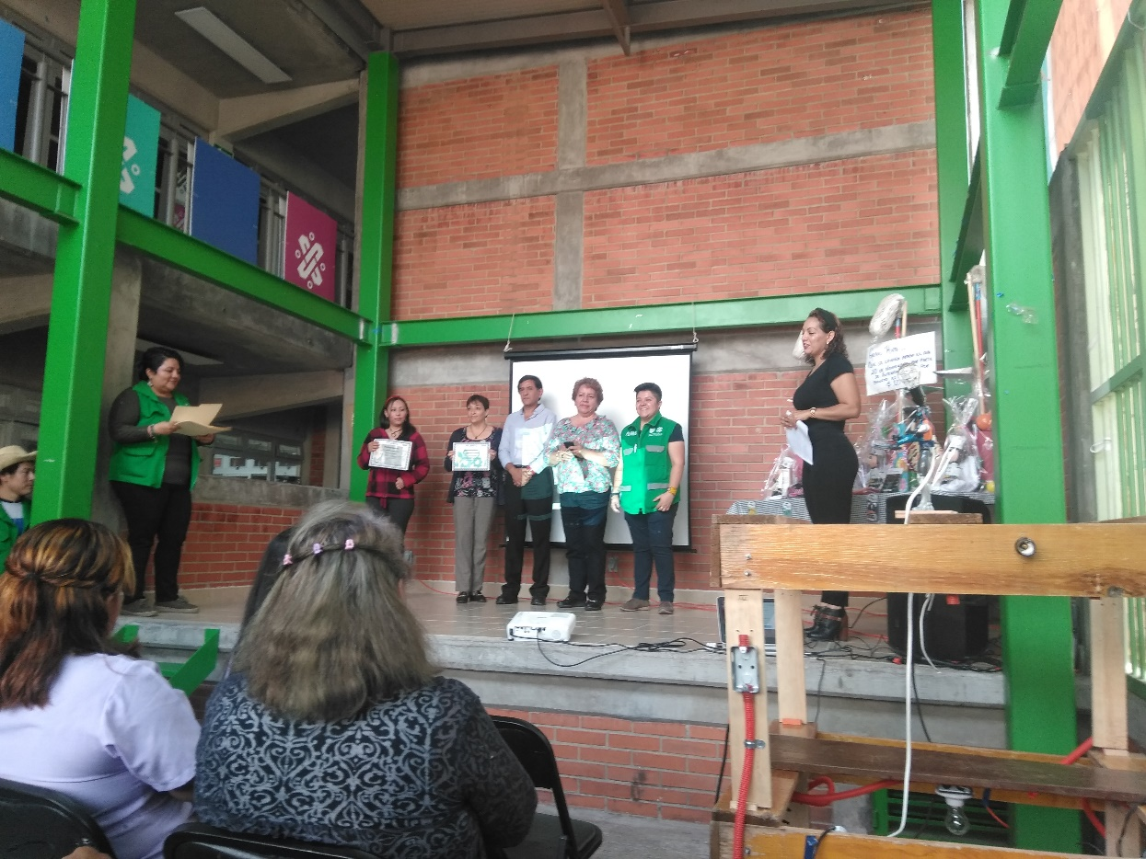
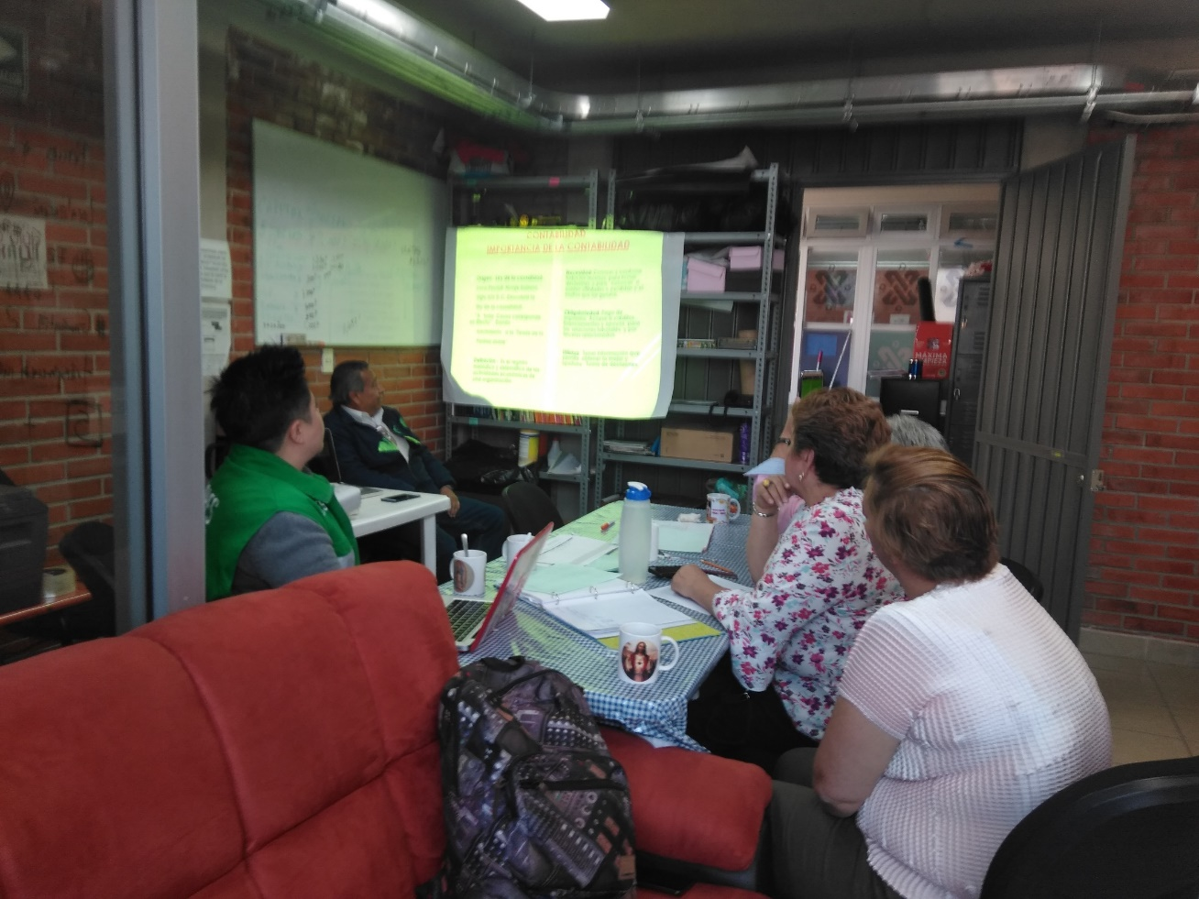
RECONOCIMIENTO AL ESFUERSO Y FORMANDO SU COOPERATIVA

Slide 9

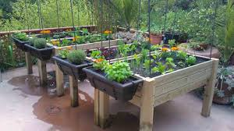
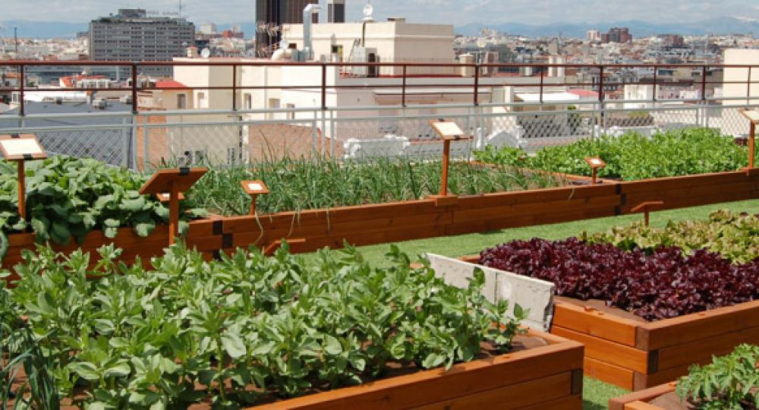
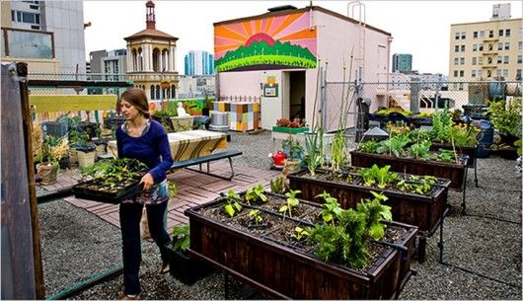
NEGOCIO FUNCIONANDO (COOPERATIVA Y/O EMPRENDIEMIENTO)

